Slide 1
任务9 声带摘除术操作

Slide 2
一、适应症
常吠叫的犬，因影响主人和他人休息及工作，可施行本手术。如果需短期内消除犬的吠叫，可行经口腔喉室切除术；如若需长期消除吠叫，可行经颈腹侧喉室切除术。

Slide 3
二、保定与麻醉
仰卧保定，在颈部保持紧张的前提下稳固头部，使喉结突出。气管插管，吸入麻醉。

Slide 4
三、术式
经口腔喉室声带切除术：胸卧保定，开口器打开口腔，向外拉舌。用喉镜镜片压住舌根和会厌软骨尖端，暴露喉室内两侧声带，两侧声带呈“V”形。用鳄式活组织钳从声带背侧开始钳压、切割声带。或用长柄组织钳依次从背侧向腹侧钳压声带，再用长弯剪将钳压的声带剪除，或用高频电刀切除。应尽可能多的钳压和切除声带组织，包括声带肌，但应避免切除声带腹侧的连合部。另一侧声带亦以同样方法切除。

Slide 5
经腹侧喉室声带切除术：
（1）以甲状软骨突起为切口中心，正中线切开皮肤6cm（可根据犬个体大小调整）。小心细致分离胸骨舌骨肌，减少出血。对于一般体型的青年犬，甲状软骨硬度不大时，纵向切开甲状软骨约3cm。
（2）助手用小创钩将甲状软骨向两侧牵开，声带充分显露。术者一手持弯头止
血钳夹起一侧声带，另一手持弯钝头手术剪，使剪刀的弯曲部顺甲状软骨的内腔壁彻底剪除声带。尽可能地剪除声带组织，包括声韧带和声带肌。
(3)利用止血钳和剪刀的头部弯曲来分别钳夹和剪除声带，并避开喉动脉附近的分支。向喉室内喷2%的利多卡因进行表面麻醉，减少喉室内创面的刺激反应。

Slide 6
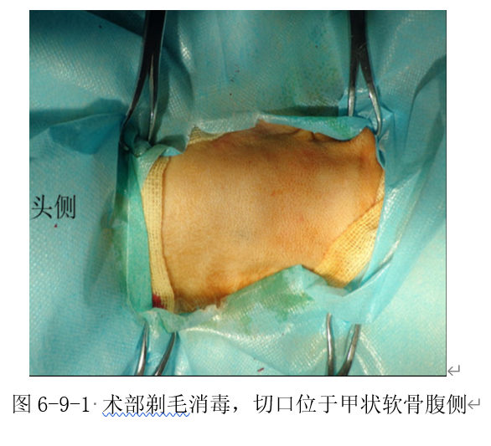

Slide 7
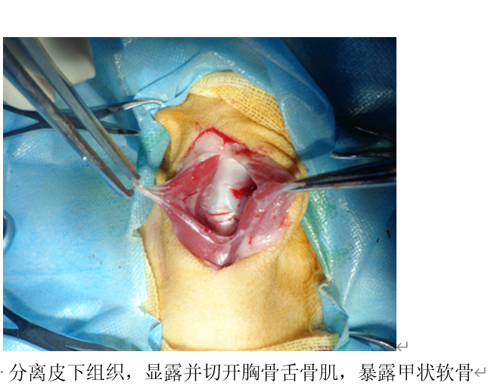

Slide 8
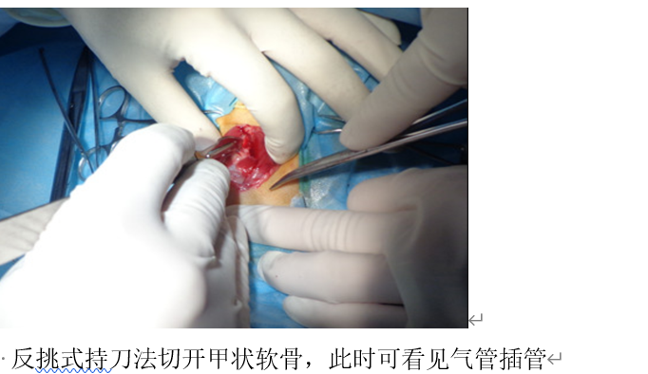

Slide 9
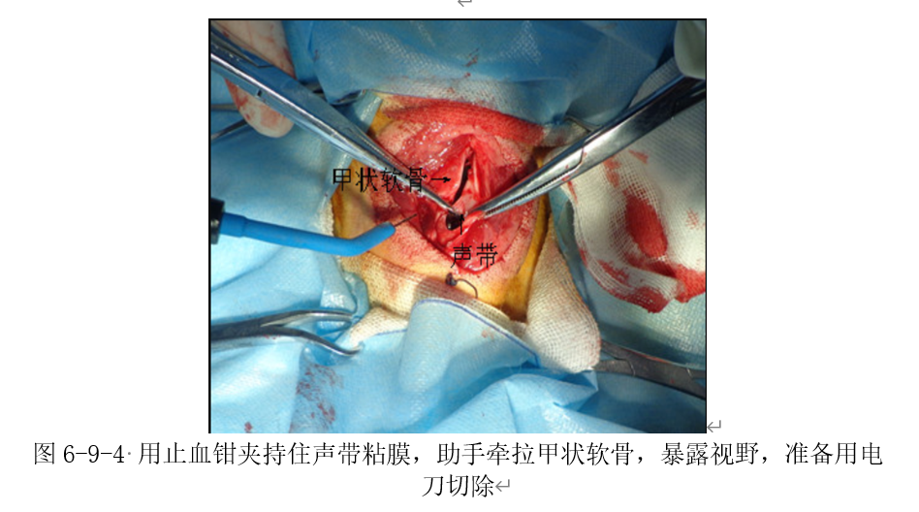

Slide 10
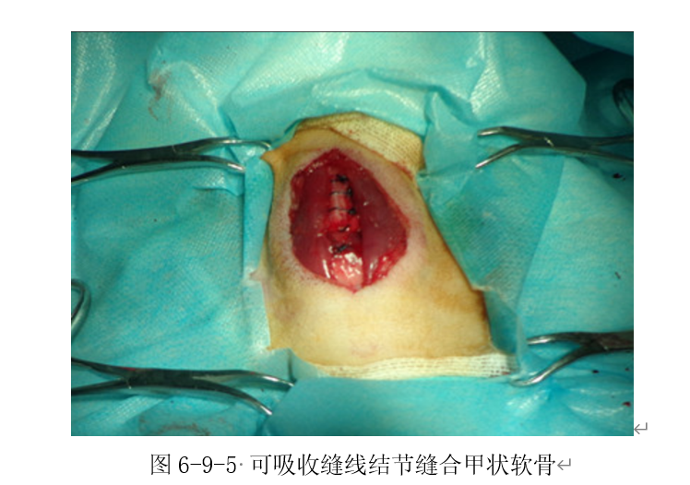

Slide 11
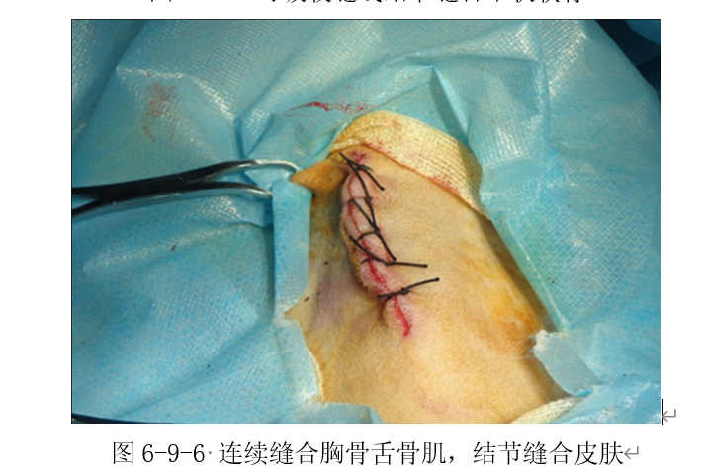

Slide 12
四、术后护理
术后将犬单独放置在安静的环境中，以免诱发其吠叫，影响创口愈合。
术后全身应用抗生素，防止感染。

Slide 13
【注意事项】
1．术后将犬单独放置在安静的环境中，以免诱发其吠叫，影响创口愈合。
2．术后全身应用抗生素，防止感染。
3．为防止血液吸入气管，在手术期间或手术结束时，必须吸出气管的血液。
4．犬一直要保持头低身高的状态。
5．腹侧声带切除时开口尽量不要超过甲状软骨，要避开大动脉，若出血要及时结扎。

Slide 14
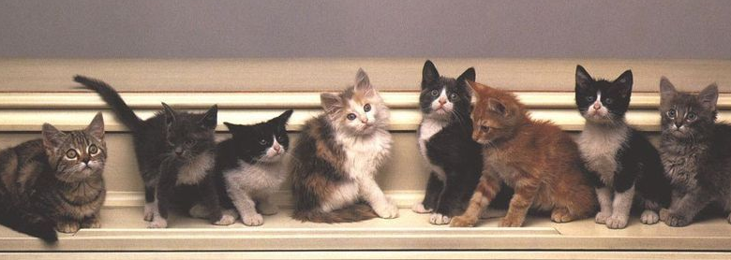
谢谢观看
THANKS FOR COMING

